Slide 1
プロパー融資借換特別保証制度について
確定版
令和６年２月２２日
滋賀県信用保証協会

Slide 2
目次
１．概要～創設経緯～ ・・・・・・・・・・・・・・・・・・・・・・・・・・・・・・・・・・・・P2
２．プロパー融資借換特別保証制度 制度概要 ・・・・・・・・・・・・・・・・P3
３．保証限度額および金融機関の責務の考え方 ・・・・・・・・・・・・・・・・・P5
４．財務要件等確認書等の様式について ・・・・・・・・・・・・・・・・・・・・・・・P11
1

Slide 3
１．概要～創設経緯～
● 「物価高克服・経済再生実現のための 総合経済対策 」：令和４年10月2８日閣議決定 （14頁 第2章経済再生に向けた具体的施策）
●新型コロナウイルス感染症の影響の下で債務が増大した中小企業・小規模事業者の収益力改善・債務減免を含めた事業再生・再チャレンジを支援することで、 過剰債務を克服し、未来につなげるべく、信用保証制度において、借換え需要に加え、新たな資金需要にも対応する制度を 創設するとともに、資本性資金 （劣後ローン）への転換による資金繰り円滑化等を図る。事業再生については、知見・ノウハウの集約・展開を図るとともに、地域交通等への重点的な支援を行う。 個人保証に依存しない融資慣行の確立に向けた施策を年内に取りまとめる。
● 経済産業省・金融庁・財務省連名による「経営者保証改革プログラム」：令和４年12月2３日公表 （3頁 信用保証付融資 ～経営者保証の提供を選択できる環境の整備（希望しない経営者保証の縮小）～）
●経営者保証ガイドラインの要件（①法人・個人の資産分離、②財務基盤の強化、③経営の透明性確保）を充たしていれば経営者保証を解除する 現在の取組を徹底。 ●その上で、経営者保証ガイドラインの要件のすべてを充足していない場合でも、経営者保証の機能を代替する手法（保証料の上乗せ、流動資産担保）を 用いることで、経営者保証の解除を事業者が選択できる制度を創設。 ●中小企業金融全体における経営者保証に依存しない融資慣行の確立に道筋を付けるため、信用保証制度で一歩前に出た取組を行う。 【主な政策】 ① 経営者の取組次第で達成可能な要件（法人から代表者への貸付等がないこと、決算書類等を金融機関に定期的に提出していること等）を充足すれば、 保証料の上乗せ負担（事業者の経営状態に応じて上乗せ負担は変動）により経営者保証の解除を選択できる信用保証制度の創設【2４年４月～】 （※）無担保保険の利用件数:40万件、経営者保証徴求比率92%（ともに２０２１年度（法人）） ② 流動資産（売掛債権、棚卸資産）を担保とする融資（ABL）に対する信用保証制度において、経営者保証の徴求を廃止【2４年４月～】 ③ 信用収縮の防止や民間における取組浸透を目的に、プロパー融資における経営者保証の解除等を条件に、プロパー融資の一部に限り、借換を例外的に認める 保証制度（プロパー借換保証）の時限的創設【2４年４月～】 ④ 上記施策の効果検証を踏まえた更なる取組拡大の検討【順次】
● 「第11回中小企業政策審議会金融小委員会」：令和５年10月26日公表 （44頁 プロパー借換保証制度（仮称）の概要 ）
● 経営者保証非徴求の取組による信用収縮を防止し、民間における取組浸透を促すために、 例外的に、既往プロパー融資（経営者保証あり）から信用保証付融資（経営者保証なし）への借換を認める保証制度を創設する。 ● 官民でリスクを分担しモラルハザードを防止する観点に留意した設計とするとともに、時限措置として実施。 ● 令和５年度内に制度を開始。
2

Slide 4
２．プロパー融資借換特別保証制度 制度概要
項 目 | プロパー融資借換特別保証制度（略称：プロパー借換）
目的 | 金融機関に対して経営者保証を含む保証人を提供した既往のプロパー融資について、 金融機関において保証人を解除する意向はあるものの、その全部について解除することが困難な場合等において、 一定の要件を満たすことを条件として、保証人を提供しない本制度への借換えを認めることにより、 経営者保証に依存しない融資慣行の確立を更に加速させ、もって中小企業者の事業の発展の促進を図ることを目的とする。
申込人 資格要件 | 申込金融機関から経営者保証を提供したプロパー融資を受けており、次の（１）から（４）までに定める全ての要件を満たす法人 （１）から（３）までについては、信用保証協会への申込日の直前の決算によるものとし、 （４）については保証協会申込日に満たすことを要する※１ （１）資産超過であること （２）ＥＢＩＴＤＡ有利子負債倍率※２が１５倍以内であること （３）法人・個人の分離がなされていること （４）返済緩和している借入金がないこと
申込方法 | 金融機関経由
保証限度額 | ２億８，０００万円（組合等 ４億８，０００万円） 普通保険にかかる保証 ２億円（組合等 ４億円）無担保保険にかかる保証 ８，０００万円 なお、普通保険にかかる保証及び無担保保険にかかる保証ともに一般分に限る。 ただし、申込金融機関における保証限度額（既往の本制度残高を含む）は申込金融機関において経営者保証を提供していない プロパー融資残高（金融機関の責務（１）（２）のいずれかまたは両方を実行した融資の残高を含む）の範囲内とする。
保証割合 | 責任共有対象（８０％保証）
対象資金 | 事業資金であって、経営者保証（個人に限る。以下同様）を提供している申込金融機関の既往プロパー融資の返済資金
✔
申込人資格要件について、経保解除を目的としたプロパー融資の借換を認めている「事業承継特別保証制度」と
同じ財務要件
✔
申込金融機関における本制度の限度額となる経保非徴求のプロパー融資残高については、保全の有無は問われない
✔
官民で適切にリスクを分担する観点から、借換対象となる既往プロパー融資は「経保あり」に限るとともに、
借換可能額に上限等を設定。また、借換対象として他行プロパー融資は不可とする。
※１危機関連保証が発動されている期間中や新型コロナウィルス感染症に係る経営安定関連保証４号の指定期間中(経済産業大臣が延長したときは、その延長した期間
を含む。）である場合においては、指定した期間の始期の前日（新型コロナウイルス感染症の場合は令和２年１月３１日）でも差し支えない。
※２ＥＢＩＴＤＡ有利子負債倍率＝（借入金・社債－現預金）÷（営業利益＋減価償却費）
3

Slide 5
２．プロパー融資借換特別保証制度 制度概要
項 目 | プロパー融資借換特別保証制度（略称：プロパー借換）
対象金融機関 | 約定書締結金融機関
返済方法 | 一括返済又は分割返済
保証期間 | 一括返済： １年以内 分割返済：１０年以内（据置期間１年以内）
保証料率 | 借入金額に対し０．４５%～１．９０％
担保 | 必要に応じて徴求するものとする
保証人 | 徴求しない
貸付形式 | 証書貸付又は手形貸付
貸付金利 | 金融機関所定利率
添付書類 | （１）財務要件等確認書 【資格要件・金融機関の責務・保証限度額】 （２）借換債務等確認書 【借換（内入れ）対象資金（経営者保証を提供している既往プロパー借入金）の内容等】
金融機関 の責務 | 申込金融機関は、本制度による保証付融資の実行と原則同時に次の（１）、（２）のいずれか、または両方を満たすこととする。 （１）経営者保証を不要とし、かつ、保全のないプロパー融資を実行すること （２）経営者保証を提供している既往のプロパー融資（本制度による返済部分を除く。）の全部又は一部について経営者保証を 解除し、かつ、解除したプロパー融資については保全がないこと
ＥＢＰＭに 伴う情報提供 | 保証協会は、中小企業者の商号、所在地、資本金、法人設立日、申込金融機関、保証申込金額、保証承諾日、保証承諾金額及び プロパー融資残高を電子媒体データで経済産業省に送付しなければならない。
取扱期間 | 令和６年３月１５日から令和９年３月３１日
✔
経営者保証に依存しない融資慣行を確立する観点から、金融機関の責務を付加。
金融機関の責務（1）、（2）について、保全がないことが求められる
4

Slide 6
３．保証限度額および金融機関の責務の考え方
対象資金
対象資金│事業資金であって、経営者保証を提供している申込金融機関の既往プロパー融資の返済資金
金融機関の責務
本制度による保証付融資の実行と原則同時に次の【責務１】、【責務２】のいずれか、または両方を満たすこととする。
【責務１】経営者保証を不要とし、かつ、保全（※１）のないプロパー融資を実行すること
【責務２】経営者保証を提供している既往のプロパー融資（本制度による返済部分を除く。）の全部又は一部について
経営者保証を解除し、かつ、解除したプロパー融資については保全がないこと
保証限度額
保証限度額│申込金融機関における経営者保証の提供がないプロパー融資残高の範囲内
① 経営者保証を付さない プロパー融資残高 | ② 本制度と同時に実行する 経営者保証を不要とする プロパー融資金額 【責務１】 | ③ 本制度の実行と同時に 経営者保証を解除する プロパー融資金額 【責務２】
④経営者保証を付さない プロパー融資残高 （①＋②＋③）
⑤本制度の利用残高※２
≧
⑥本件保証金額 ※３
【「保証限度額」「金融機関の責務」の確認については、「保証限度額等確認シート」で確認可能（13頁参照）】
※１保全額の考え方は「金融機関との連携により経営者保証を不要とする取扱い」と同様である。詳細は以下のとおり。
・担保による保全の場合には申込金融機関の定めによる担保評価に基づく保全額、保証会社等による保証の場合には保証額。
・不動産担保に限らず、預金担保や流動資産担保、有価証券担保等についても保全として扱う。また、手形割引や電子記録債権割引など申込金融機関の基準により、取引額に対して
その一部（または全部）に保全が図られているとみなすものについても保全として扱う。
※２申込金融機関における本制度の既保証分も含む。
※３本制度の実行金額⑥は⑤の内数。
5

Slide 7
３．保証限度額および金融機関の責務の考え方
パターン１
既往プロパー 経保あり［保全なし］に対して本制度を実行する場合
本制度融資実行前
本制度融資実行後
対象
経保なし・保全なしの
プロパー融資実行
または、
既往プロパーの経保解除
経保あり
50Ｍ
プロパー
金融機関の責務を
果たしている
25M
プロパー
本制度
25Ｍ
経保なし
25Ｍ
保証限度額 ＝ 25M
【ステップ１】本制度２５M≦金融機関の経保なしプロパー２５Mとなり対象
【ステップ２】金融機関の責務における「保全がないこと」とは、金融機関が実行する経営者保証を不要（解除）
とする融資額のうち一部でも不動産等による保全がないことをいい、上記パターンについて、
金融機関が実行（解除）する融資額は全額保全されていないため対象
6

Slide 8
３．保証限度額および金融機関の責務の考え方
パターン２
既往プロパー 経保あり［保全あり］に対して本制度を実行する場合
本制度融資実行前
本制度融資実行後
対象
経保なし・保全なしの
プロパー融資実行
または、
既往プロパーの経保解除
経保あり
50Ｍ
プロパー
金融機関の責務を
果たしている
５M（保全なし）
プロパー
本制度
25Ｍ
経保なし
25Ｍ
保全あり
20Ｍ
保全あり20Ｍ
保証限度額 ＝ 25M
【ステップ１】本制度２５M≦金融機関の経保なしプロパー２５Mとなり対象
【ステップ２】金融機関の責務における「保全がないこと」とは、金融機関が実行する経営者保証を不要（解除）
とする融資額のうち一部でも不動産等による保全がないことをいい、上記パターンについて、
金融機関が実行（解除）する融資額のうち５Mが保全されていないため対象
7

Slide 9
３．保証限度額および金融機関の責務の考え方
パターン３
既往プロパー 経保あり［保全あり］に対して本制度を実行する場合
本制度融資実行前
本制度融資実行後
対象外
経保なし・保全なしの
プロパー融資実行
または、
既往プロパーの経保解除
経保あり
50Ｍ
プロパー
プロパー
金融機関の責務を
果たしていない
経保なし
15Ｍ
経保なし15M ＜ 保全20M
プロパー
保全あり
20Ｍ
本制度
15Ｍ
経保あり20Ｍ
保全あり20Ｍ
【ステップ１】本制度１５M≦金融機関の経保なしプロパー１５Mとなり対象
【ステップ２】金融機関の責務における「保全がないこと」とは、金融機関が実行する経営者保証を不要（解除）
とする融資額のうち一部でも不動産等による保全がないことをいい、上記パターンについて、
金融機関が実行（解除）する融資額は、経保なし１５M＜保全２０Mと保全が上回っており、
金融機関の責務を果たしていないことから対象外
8

Slide 10
３．保証限度額および金融機関の責務の考え方
パターン４
既往プロパー 経保あり・なし混在［保全あり］に対して本制度を実行する場合
本制度融資実行前
本制度融資実行後
対象
経保なし・保全なしの
プロパー融資実行
または、
既往プロパーの経保解除
プロパー
経保なし
20Ｍ
保全あり20Ｍ
金融機関の責務を
果たしている
15M（保全なし）
経保あり
50Ｍ
プロパー
本制度
35Ｍ
経保なし
35Ｍ
プロパー
保全あり
20Ｍ
保証限度額 ＝ 35M
【ステップ１】本制度３５M≦金融機関の経保なしプロパー３５Mとなり対象
【ステップ２】金融機関の責務における「保全がないこと」とは、金融機関が実行する経営者保証を不要（解除）
とする融資額のうち一部でも不動産等による保全がないことをいい、上記パターンについて、
金融機関が実行（解除）する融資額のうち１５Mが保全されていないため対象
9

Slide 11
３．保証限度額および金融機関の責務の考え方
パターン５
既往プロパー 経保あり・なし混在［保全あり］に対して本制度を実行する場合
本制度融資実行前
本制度融資実行後
対象外
経保なし・保全なしの
プロパー融資実行
または、
既往プロパーの経保解除
プロパー
経保なし
20Ｍ
保全あり35Ｍ
金融機関の責務を
果たしていない
経保あり
50Ｍ
プロパー
本制度
35Ｍ
経保なし
35Ｍ
経保なし35M ＝ 保全35M
プロパー
保全あり
35Ｍ
保証限度額 ＝ 35M
【ステップ１】本制度３５M≦金融機関の経保なしプロパー３５Mとなり対象
【ステップ２】金融機関の責務における「保全がないこと」とは、金融機関が実行する経営者保証を不要（解除）
とする融資額のうち一部でも不動産等による保全がないことをいい、上記パターンについて、
金融機関が実行（解除）する融資額は、全額保全されており、
金融機関の責務を果たしておらず対象外
10

Slide 12
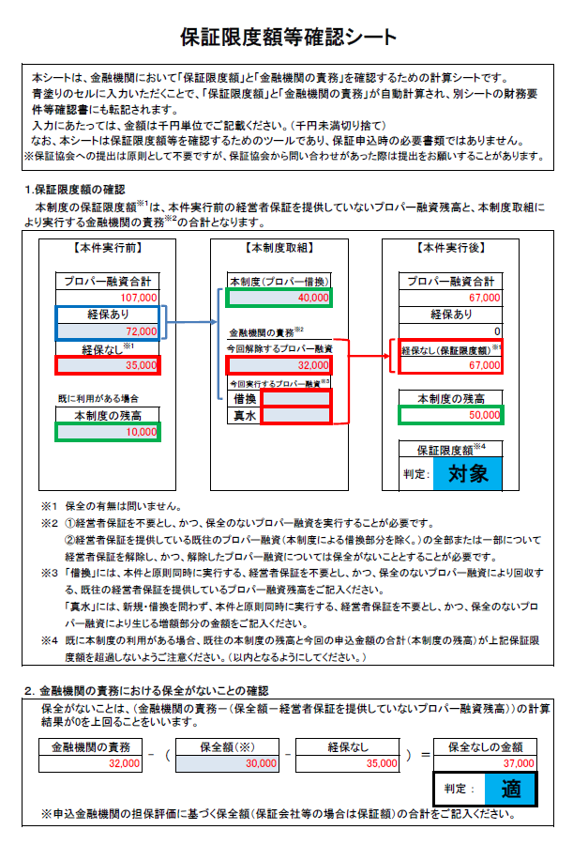
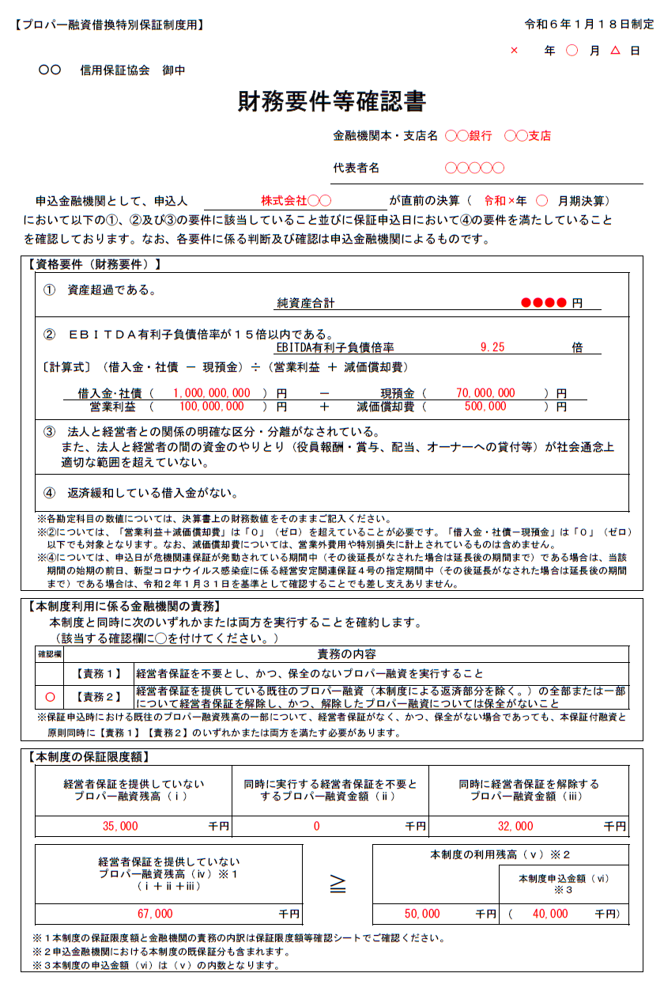
４．財務要件等確認書等の様式について（記入例）
シート１
シート２
記入例
11

Slide 13
４．財務要件等確認書等の様式について（財務要件等確認書）
・本様式作成日付を記入する。
・確認は表面財務で行う
【問２－15】「資産超過であること」とは何か。。
答： 貸借対照表の純資産の合計がプラスであることをいう。なお、その値が「０」（ゼロ）の場合は、本要件を満たしていないものとする。
【問２－17】ＥＢＩＴＤＡ有利子負債倍率が、ゼロやマイナスとなる場合も対象となるのか。
答： 「営業利益＋減価償却費＞０」の場合は算出された数値が１５以内であればゼロやマイ
ナスでも対象となる。一方、「営業利益＋減価償却費≦０」の場合は算出された数値にかか
わらず対象とならない。
【問２－24】「法人・個人の分離がなされていること」はどのように判断するのか。
答： 申込金融機関が判断及び確認し作成した財務要件等確認書により判断する。ただし、必
要に応じて、申込金融機関に問い合わせすることは差し支えない。
なお、『「経営者保証に関するガイドライン」Ｑ＆Ａ』Ｑ４－１及びＱ４－２において、中
小企業者等に求められる法人の資産・経理と経営者の資産・家計の適切な分離についての
対応や法人と経営者の間の資金のやりとりにおける「社会通念上適切な範囲」に関する記載
がなされているので参考とされたい。
・「保証限度額等確認シート」に金額を入力することで自動で反映される
12

Slide 14
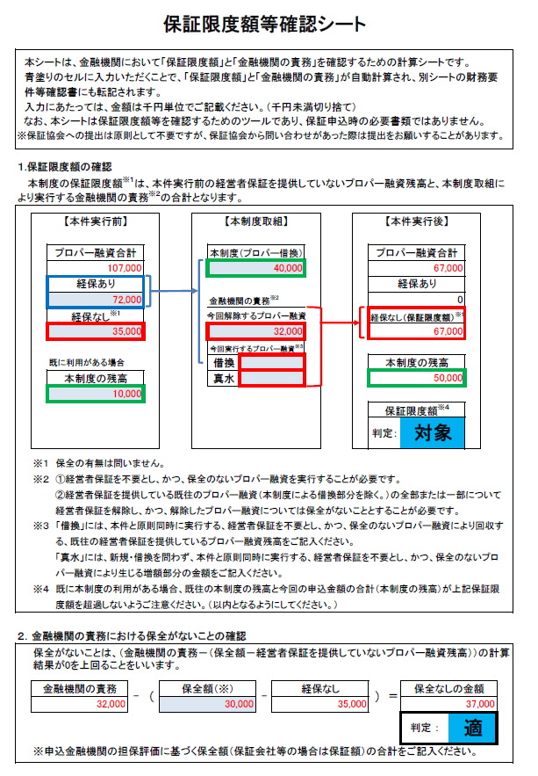
４．財務要件等確認書等の様式について（保証限度額等確認シート）
保証協会への提出は不要。（ただし、申込内容等について保証協会が確認を依頼する場合は提出）
【本件実行前】の「経保あり」、「経保なし」、「本制度の残高」
【本制度取組】の「本制度（プロパー借換）」、「金融機関の責務（今回解除するプロパー
または今回実行するプロパー）のどちらかまたは両方」を入力することで
【本件実行後】の金額を自動で算出。
※計算式
保証限度額（経営者保証を提供していないプロパー融資）
＝既往の経営者保証を提供していないプロパー融資（Ａ）＋金融機関の責務（今回実行する経営者保証を提供しないプロパー融資＋今回経営者保証を解除するプロパー融資）（Ｂ）≧本制度保証額 （Ｃ）
・本制度実行額（本制度の既保証分を含む）が経保なしプロパー融資の残高の
範囲内の場合、「保証限度額」の判定が「対象」と表示される。
・本制度実行額（本制度の既保証分を含む）が経保なしプロパー融資の残高を
超える場合、「保証限度額」の判定が「対象外」と表示される。
・「保全額」を記入することで「金融機関の責務」を満たしているか判定。
（「保全額」以外の項目は「１．保証限度額の確認」に記入した内容が反映される）
※計算式
今回実行または解除する経営者保証を提供していないプロパー融資（Ａ） －
（保全額（Ｂ）－既往の経営者保証を提供していない金額（Ｃ））＞０
【問４－８】 保全額について、保全として扱うのは不動産担保のみか。
答： 不動産担保に限らず、預金担保や流動資産担保、有価証券担保、保証会社等に
ついても保全として扱う。また、手形割引や電子記録債権割引など申込金融機関の基
準により、取引額に対してその一部（または全部）に保全が図られているとみなすものに
ついても保全として扱う。なお、保全額については、原則として申込金融機関の定めによ
る担保評価で差し支えない。
・金融機関の責務における保全がないことの確認として、
今回実行または解除する経営者保証を提供していないプロパー融資－（保全額－経営者保証を提供していないプロパー融資残高）の計算結果が０を上回ると 「適」と表示される。計算結果が０を下回ると「不適」と表示される。
13

Slide 15
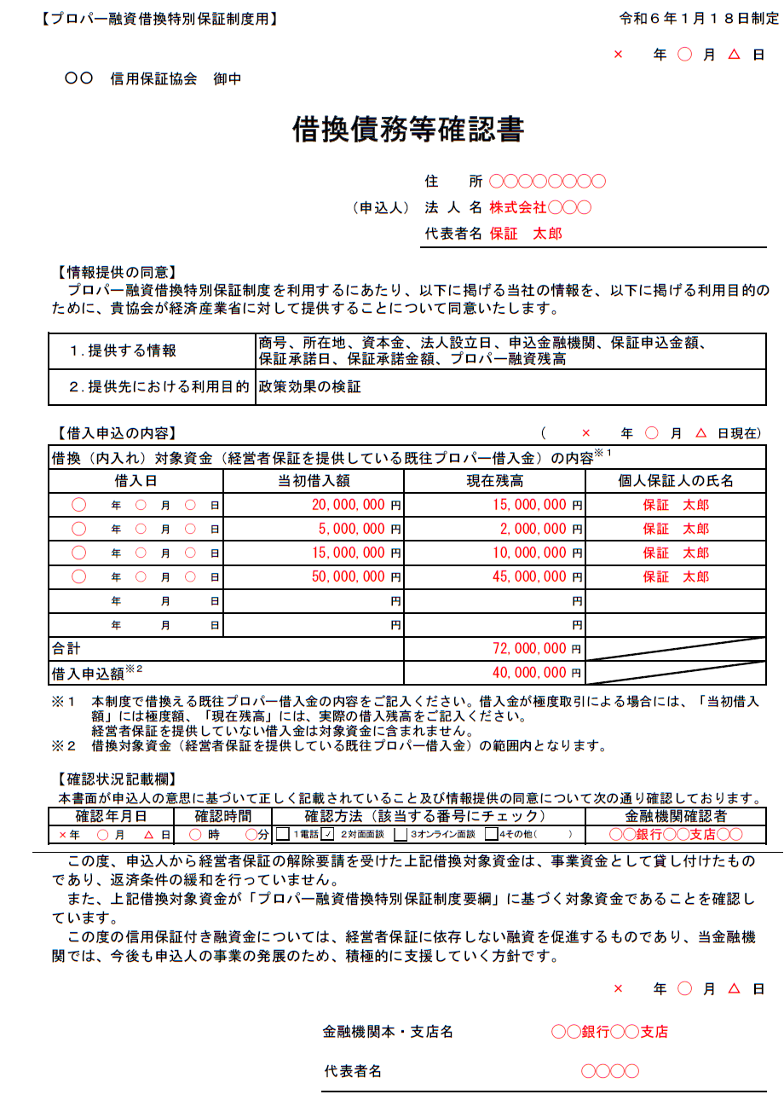
４．財務要件等確認書等の様式について（借換債務等確認書）
・本様式作成日付を記入する。
・自署・印字・ゴム印いずれも可。押印は不要。
・経済産業省に情報提出するため、保証申込時に、申込金融機関が申込人
に対し、情報提供について十分に説明を行い、同意を得る。
・申込金融機関は、【確認状況記載欄】に申込人から情報提供の同意を得た
ことを記載する。
14

